Slide 1

DOBRODOŠLI, 8. A!
Prva in druga razredna ura
1.9. 2024
Razredničarka: Damijana Križnik Vrhovec
Nadomestna razredničarka: barbara černčič

Slide 2
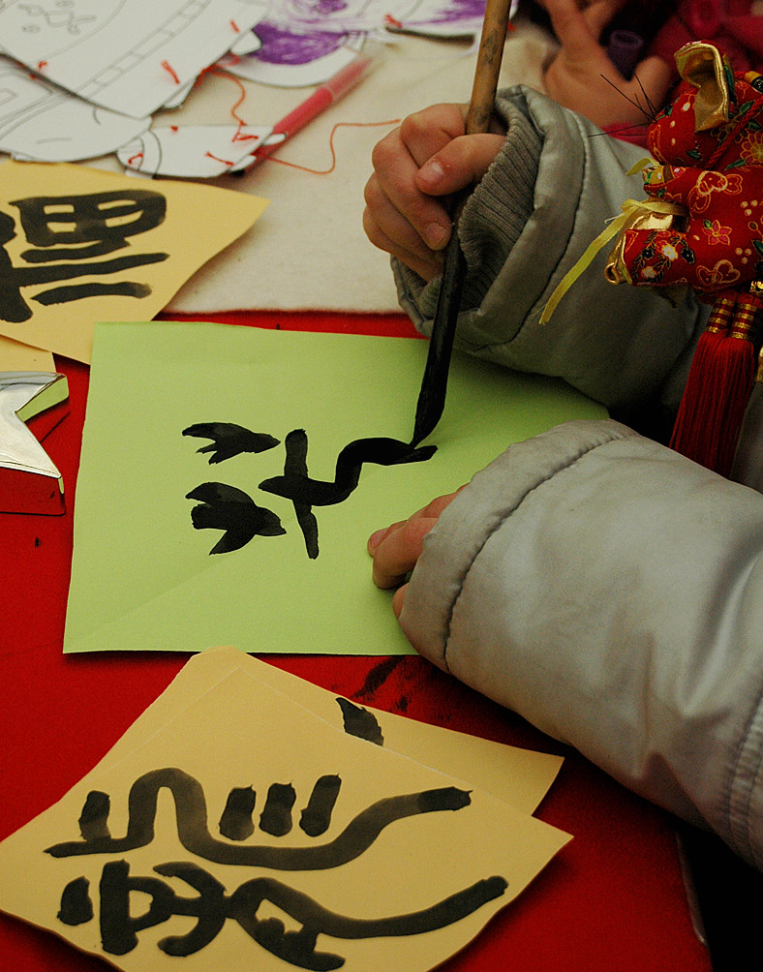
DEJAVNOST:
Razmisli o sebi in na list zapiši potrebno.
Ta fotografija avtorja Neznan avtor je licencirana pod imenom CC BY-NC-ND

Slide 3
Glavne informacije ob vstopu v novo šolsko leto:
V šolo prihajajte samo zdravi (priporočila NIJZ:
Spletna stran šole: https://www.os-dob.si/
Malico imate v učilnicah
, določitev rediteljev, prinašanje hrane v šolo je prepovedano
 | pon | tor | sre | čet | PETEK
Po 2. šolski uri (10.05-10.20): | M. Dobravc / v gos | J. Vraber Jagodic / v kem-nar | K. Golubovac / v mat | D. Kac / v tja1 | N. Kragelj /lik-zgo

Slide 4
Glavne informacije ob vstopu v novo šolsko leto:
Varstvo vozačev in spisek vozačev (po šoli se ne sprehajamo, iz šole ne odhajamo)
Osebni podatki (spremembe)
Moja dopoldanska GU bo v tednu, ko so skupne govorilne ure bo ob sredah,
2. uro ob predhodnem dogovoru s starši.
PRVI RODITELJSKI SESTANEK BO V TOREK, 6. 9. 2024 OB 18h V MATIČNI UČILNICI, ki je sedaj FIZIKA:

Slide 5

DOLOČITEV UČENCEV ZA POMOČ SOŠOLCEM
V primeru da manjkate pri pouku je vaša dolžnost, da se pozanimate, kaj se je v šoli dogajalo (učna snov, posebni
dogodki …). V pomoč pa določimo enega za vsakega učenca po enega sošolca, ki mu bo prinesel na dom zvezke ali učne liste, da jih boste lahko prepisali. Zapiske seveda lahko tudi fotografira in pošlje. Lahko določimo še ‚rezervnega‘ sošolca.

Slide 6
Počitnice in tabor
Jesenske od 28.10. do 3.11.24
Novoletne od 25.12. do 5.1. 25
Zimske od 24.2. do 28.2.25
Prvomajske od 28.4. do 4.5.25
Tabor Kavka od 17.6. do 20.6. 25

Slide 7
Roditeljski sestanki za starše
Predvideni datumi so
12.9. 24
6.2.25
6.6.25

Slide 8
Popravni izpiti
26.6. do 9.7. 1. rok
Od 18.8. do 29.8. 2. rok

Slide 9
ŽELIM VAM USPEŠNO NOVO ŠOLSKO LETO!
razredničarka

